Slide 1
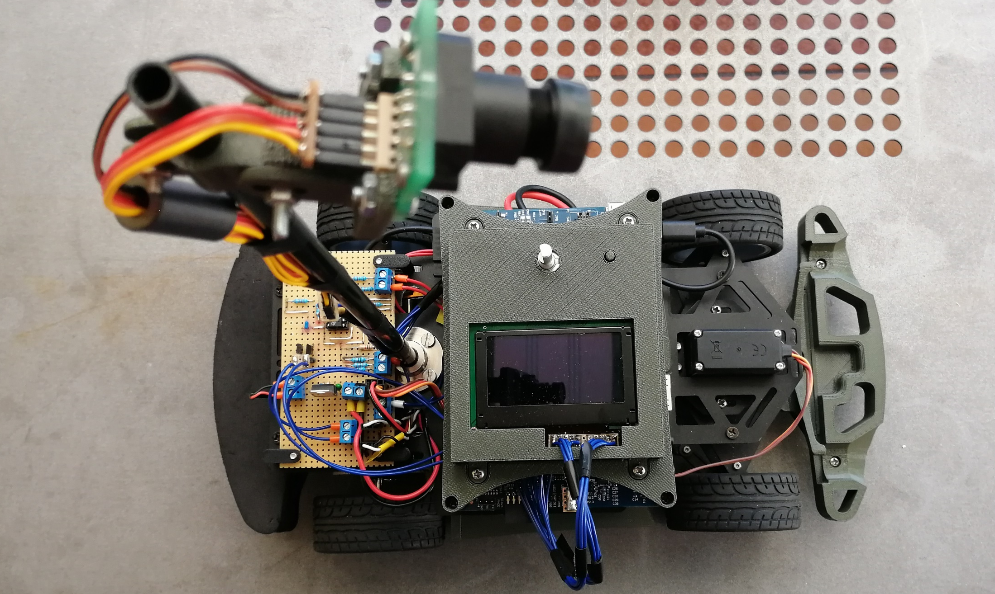
Aufbau und Programmierung eines Modellfahrzeugs für den NXP Cup Christian Ecker, Matthias Summer, Markus Ambrosch – Master Elektrotechnik Sem.2 SS21

Slide 2
Präsentationsinhalt:
Zielsetzung und Konzept
Bildaufnahme mit der Zeilenkamera
3D-Druck-Anbauteil Antriebsabdeckung
Programmierung der Anzeige
Menüführung
Steuerung des Bedienungsboards
Drehzahlmessung
Zusammenfassung, Fazit und Ausblick
Quellen

Slide 3
1. Zielsetzung und Konzept I
Zielsetzung:
Selbstfahrendes Fahrzeug im Maßstab 1:18 erstellen
Ausführliche Dokumentation für Nachfolger bereitstellen
Teilnahme am NXP Cup im April 2021
Platz auf Sieger-Treppchen ergattern

Slide 4

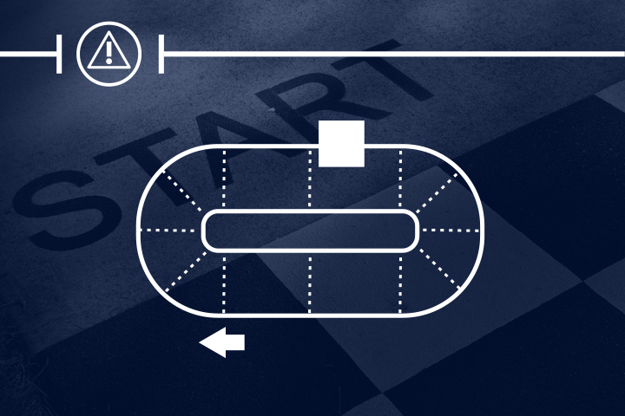
1. Zielsetzung und Konzept II
NXP Cup:
Schnellste Runde
Hindernis umfahren
Bilder-Quelle: [NXP1]

Slide 5


1. Zielsetzung und Konzept III
Zusammenbau mit Standardbausatz
3D-Druckteile anbauen
Antriebsbaustein programmieren
Motorcontroller konfigurieren
Bedienungs-Board erstellen
Lenkungsbaustein programmieren
Drehzahlerkennung implementieren
Anzeige programmieren
Streckenerkennung programmieren
Regelung implementieren
Drehzahlerkennung implementieren
NXP Cup 2021 gewinnen
Hindernisse erkennen

Slide 6
1. Zielsetzung und Konzept IV
Nebenziele für das C-Programm:
Übersichtlicher Aufbau des Programms
Nachvollziehbarkeit durch Kommentation
Eingängige Benennung der Funktionen und Parameter

Slide 7
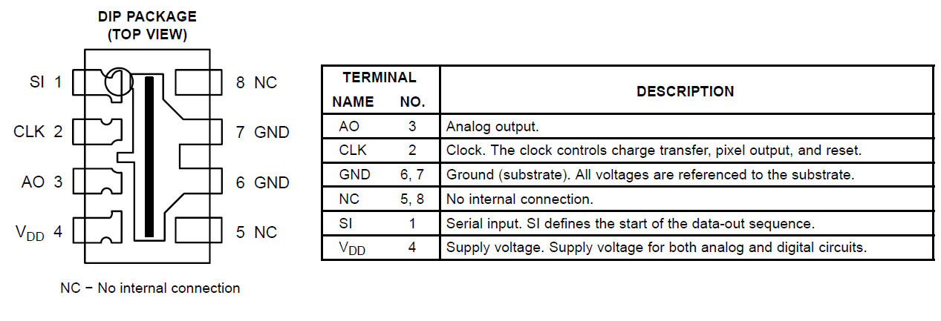
2. Bildaufnahme mit der Zeilenkamera I

Slide 8
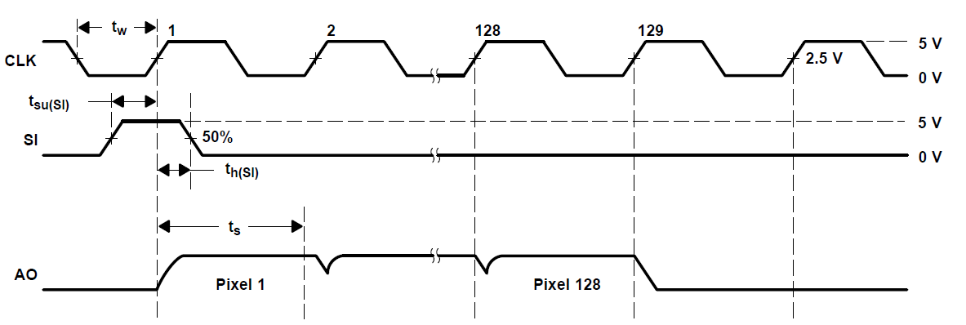
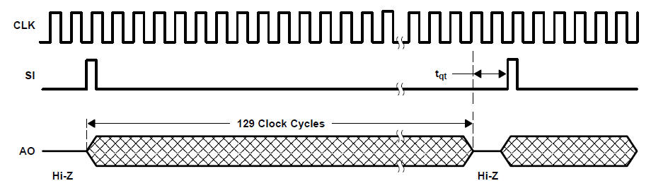
2. Bildaufnahme mit der Zeilenkamera II

Slide 9
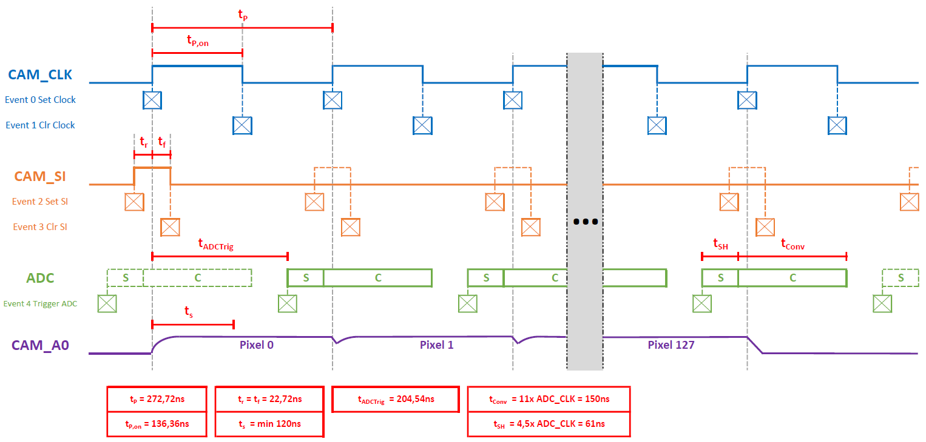
2. Bildaufnahme mit der Zeilenkamera III

Slide 10
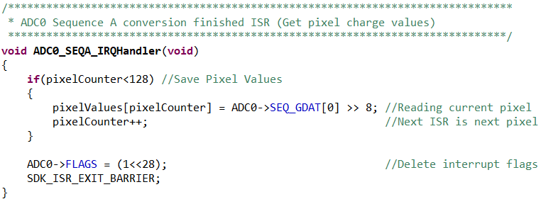
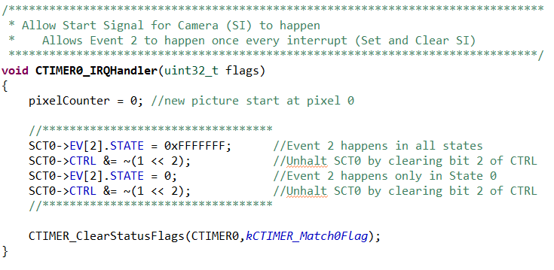
2. Bildaufnahme mit der Zeilenkamera IV

Slide 11
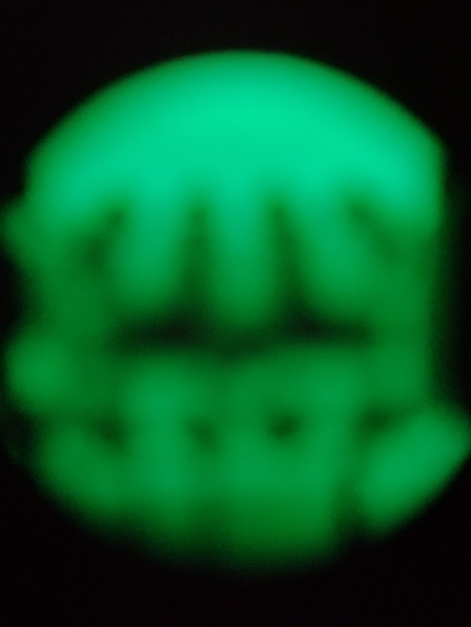
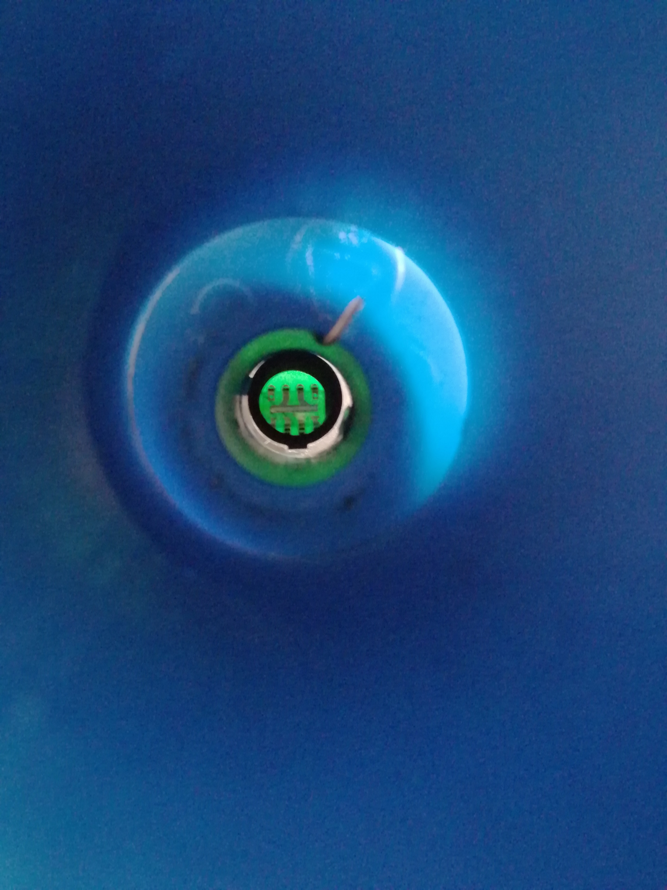
2. Bildaufnahme mit der Zeilenkamera V
Lichtdurchlässigkeit der Kamera-Platine

Slide 12
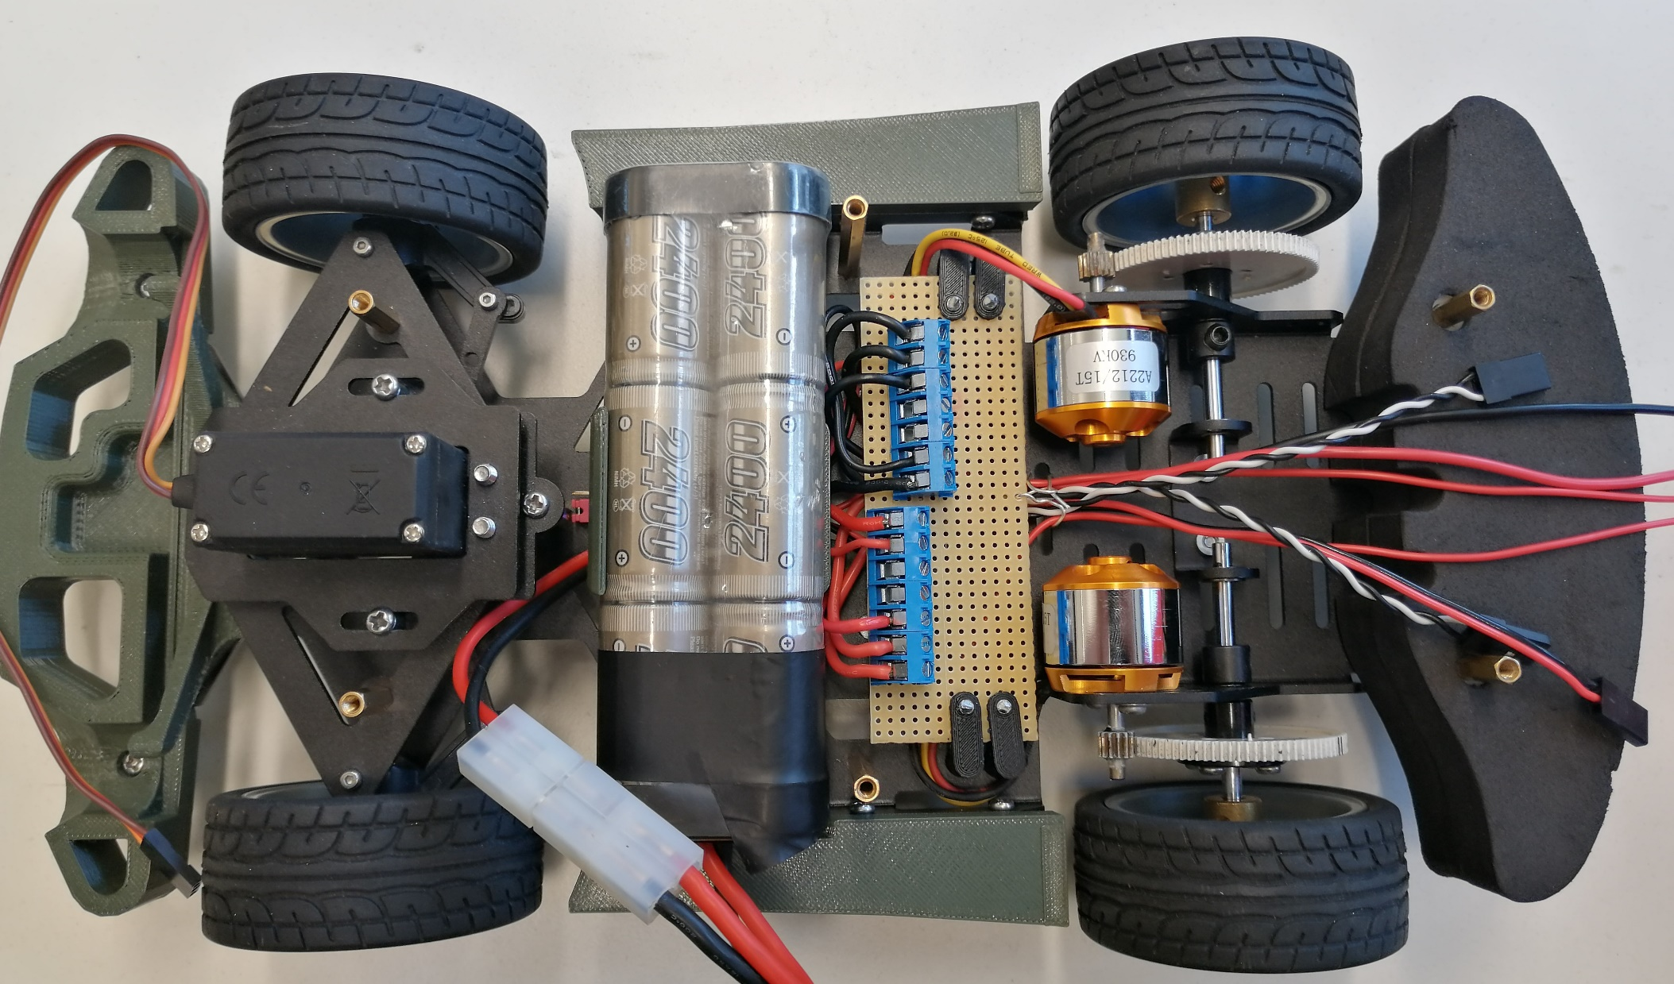
3. 3D-Druck-Anbauteil Antriebsabdeckung

Slide 13
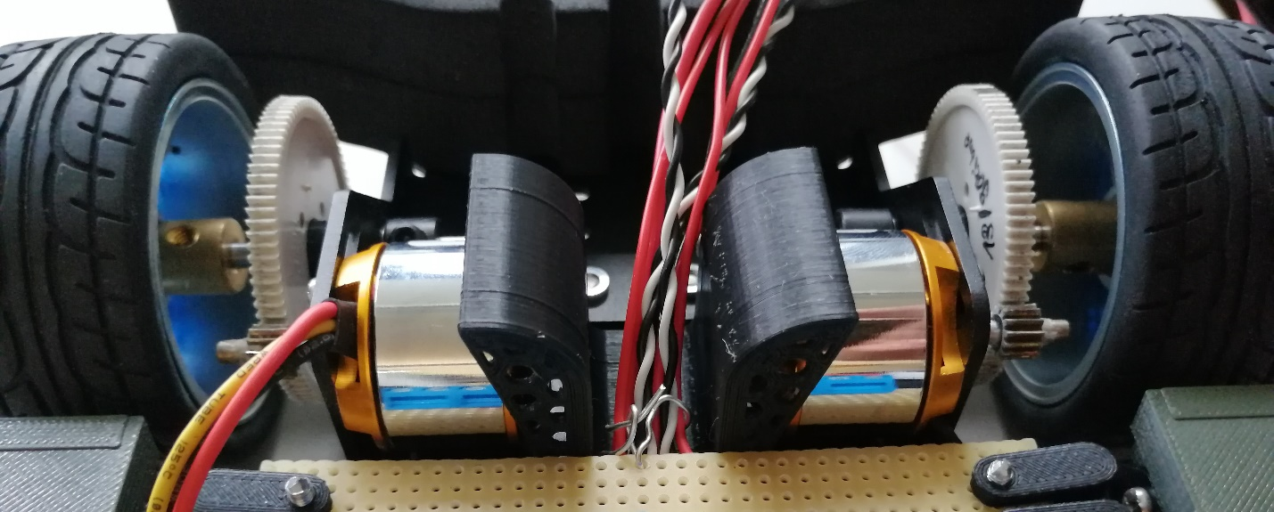

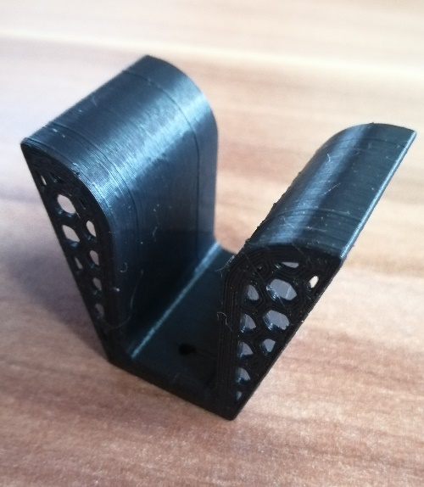
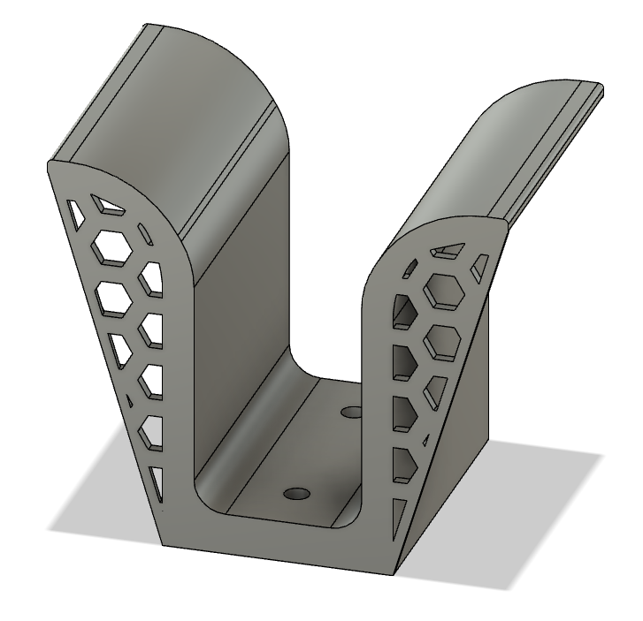
3. 3D-Anbauteil Antriebsabdeckung
Autodesk Fusion360

Slide 14
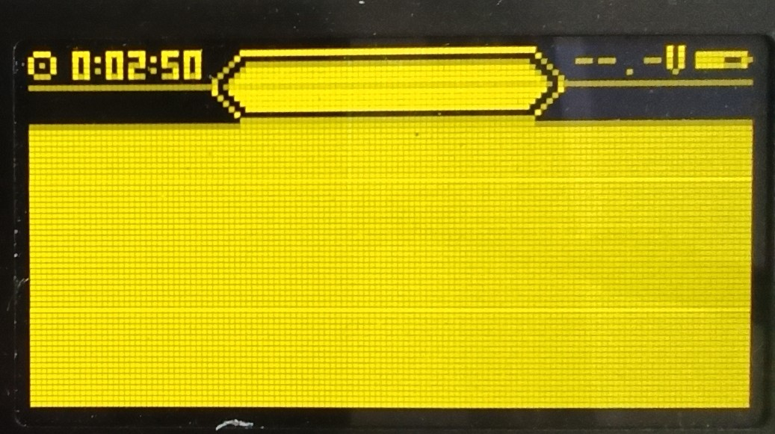
4. Programmierung der Anzeige I
Wiederholung des Problems
Kommunikation mit dem Display funktionierte nicht!!

Slide 15
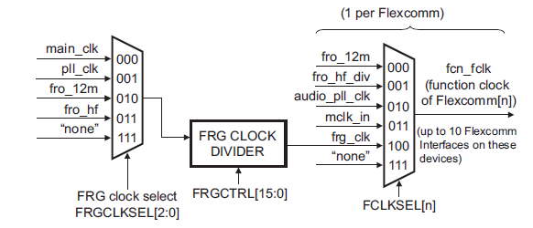
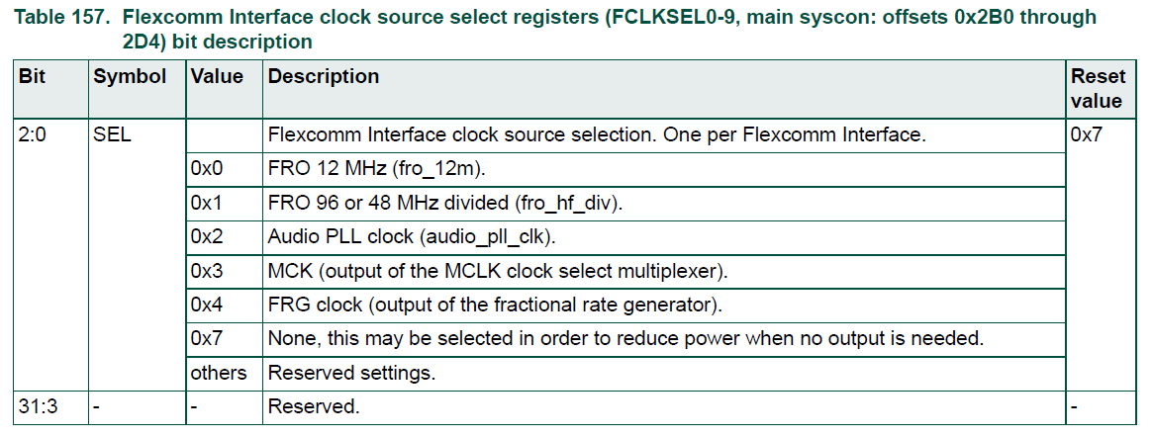
4. Programmierung der Anzeige II
[NXP2]
[NXP2]

Slide 16
4. Programmierung der Anzeige III
Nächstes Problem
Frequenz von SCL bei 333kHz statt 400kHz
SCLRate = clock rate /(SCL high time + SCL low time)
SCL high time = SCL divider * high multiplier
SCL low time = SCL divider * low multiplier

Slide 17
4. Programmierung der Anzeige IV
Register Inhalte
SCL divider: 3
high multiplier: 5
low multiplier: 5
SCL Frequenz: 400kHz
Am Pin jedoch 333kHz

Slide 18
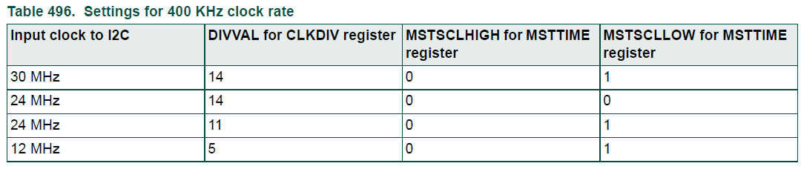
4. Programmierung der Anzeige V
Tabelle für 12Mhz Takt und 400kHz SCL Frequenz
[NXP2]
=> SCL Frequenz: 400kHz

Slide 19
4. Programmierung der Anzeige VI
Speicher
Senderegister
DMA
Konfigurationsdaten
Displaypuffer
Softwaretrigger
Vorteil: Entlastung Prozessor

Slide 20
5. Menüführung I
Hauptbildschirm
Hauptmenü
Hardware
Drive
Motoren
-BLDC links
-BLDC rechts
-Servomotor

Slide 21
5. Menüführung II Einschub Motoren
BLDC-Motor:
- Versorgung: Akku
- Signal: PWM (f=50Hz)
- t_{on} der min in. Drehzahl und max. Drehzahl durch flashen der ESCs auf 1,1ms und 1,9ms eingestellt.
Servo:
- Versorgung: 5V
- Signal: PWM (f=50Hz)
- Links- und Rechtseinschlag bei t_{on} zwischen 1ms und 2ms

Slide 22
5. Menüführung III
Motoren
BLDC links
Testfunktion (0 – 100)
Minimal Wert (1,1ms)
Maximal Wert (1,9ms)
BLDC rechts
Servo
Testfunktion (-100 bis 100)
Init Wert
Minimal Wert
Maximal Wert

Slide 23
6. Steuerung des Bedienungsboards I
10ms
Zähler
3
2
3
2
1
0
3
Zustand
Taster
entprellt
0
1

Slide 24
6. Steuerung des Bedienungsboards II
1ms
A
B
Zustände (A_{alt}, A_{neu}, B_{alt}, B_{neu}) :
0011 | 0111 | 1110 | 1100 | 1000 | 0001 | 0111 | 1110 | 1101 | 1111
0 | +1 | 0 | 0 | +1 | 0 | +1 | 0 | -1 | 0
A: ↑, B: High; A: ↓, B: Low => Drehung im Uhrzeigersinn
A: High, B: ↑; A: Low, B: ↓ => Drehung gegen Uhrzeigersinn

Slide 25
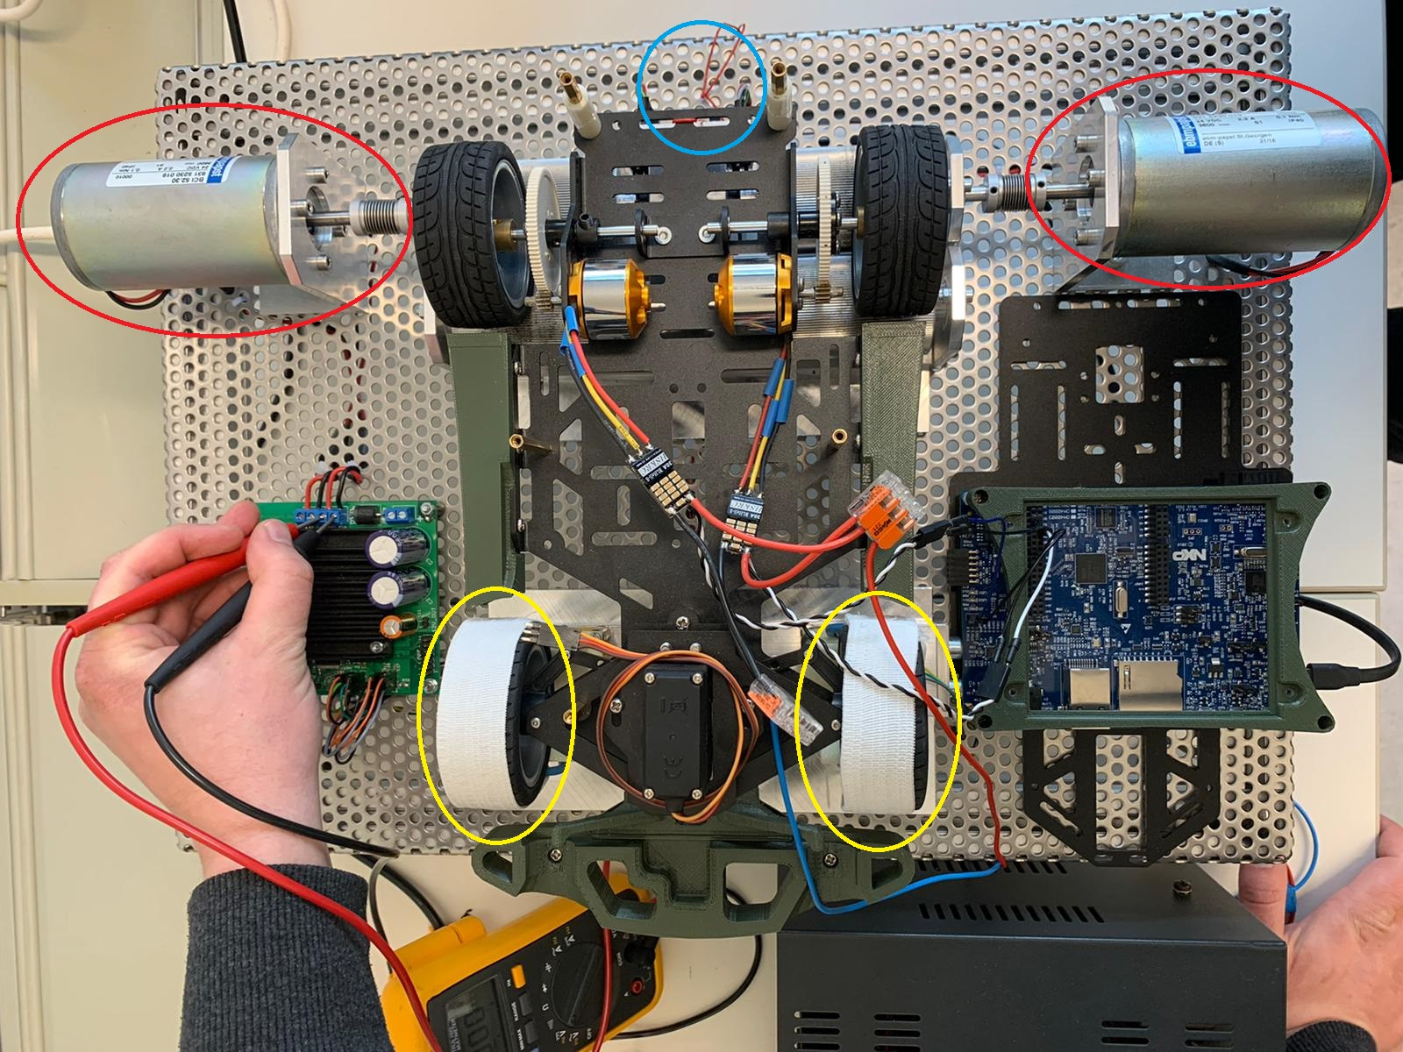
7. Drehzahlmessung I; Notwendigkeit
Prüfstandbefestigung Heck
DC-Motoren
Prüfstand
Prüfstandbefestigung Vorderräder

Slide 26
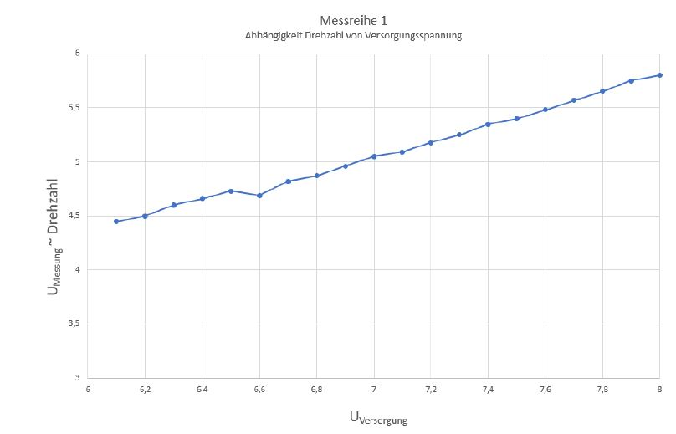
7. Drehzahlmessung II Notwendigkeit

Slide 27
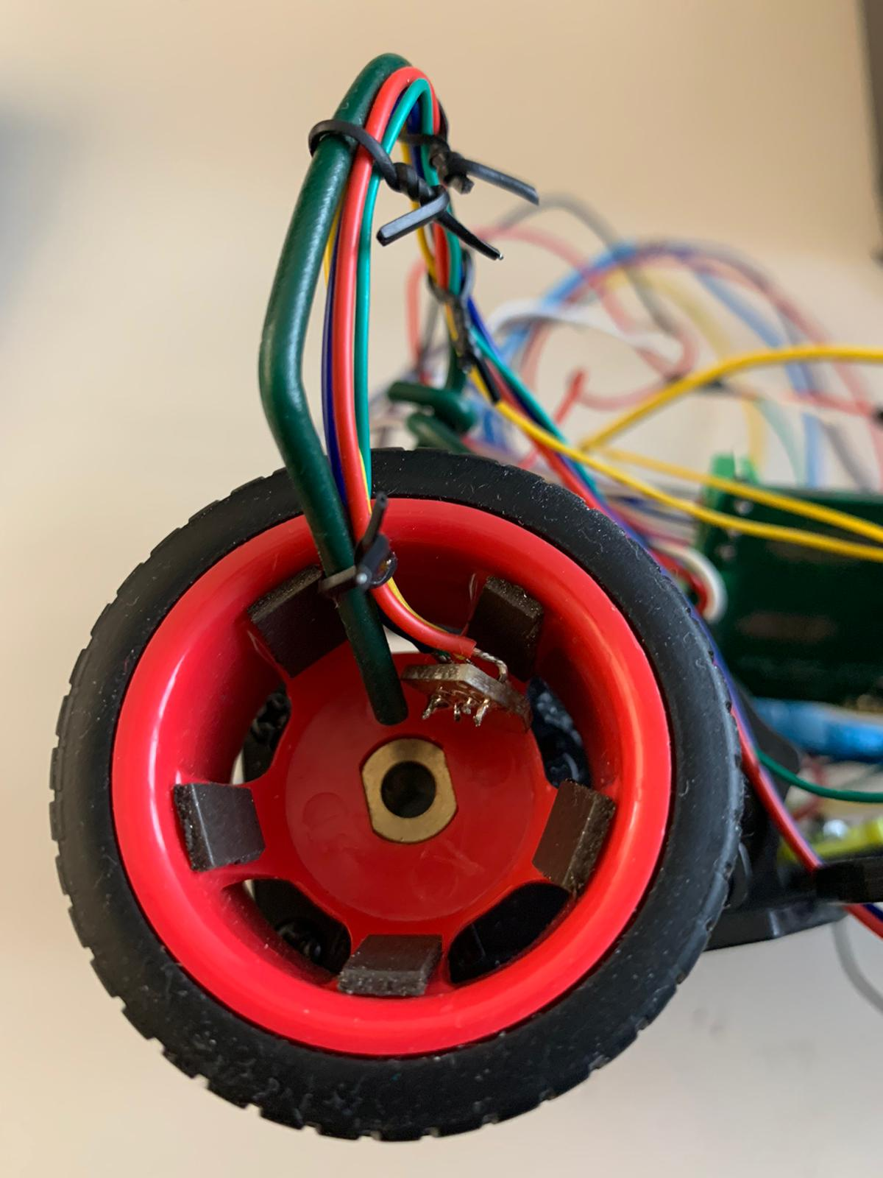
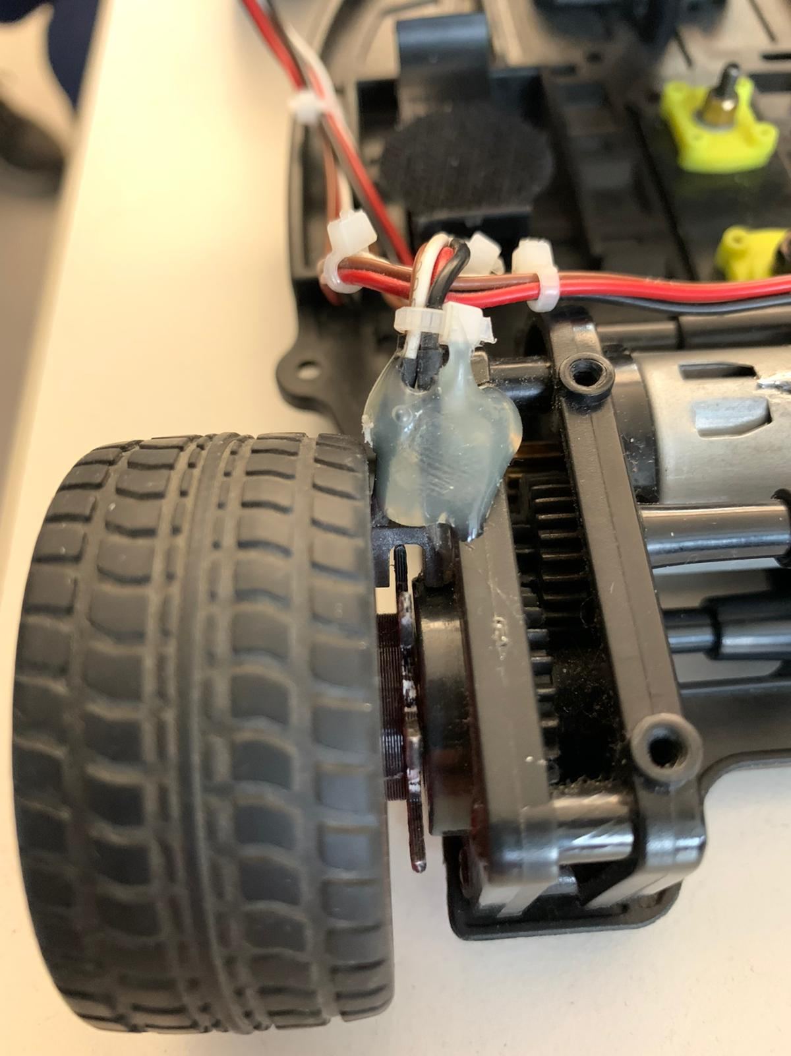
7. Drehzahlmessung III Methoden
Messung mit Hallsensor
Messung mit Lichtschranke

Slide 28
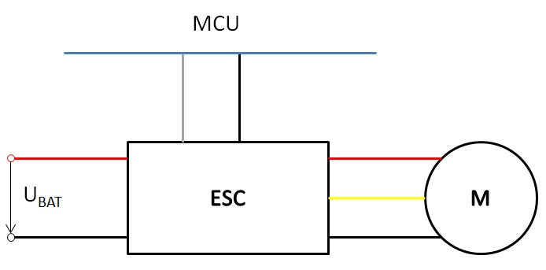
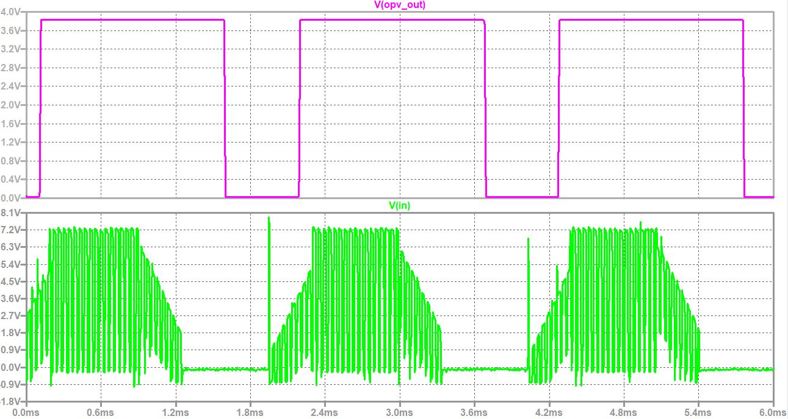
7. Drehzahlmessung IV Tiefpass-/Komparator

Slide 29
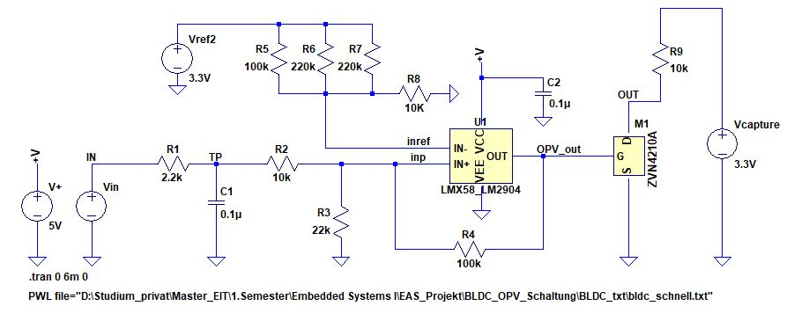
7. Drehzahlmessung V Tiefpass-/Komparator
Tiefpass-/ Komparatorschaltung

Slide 30
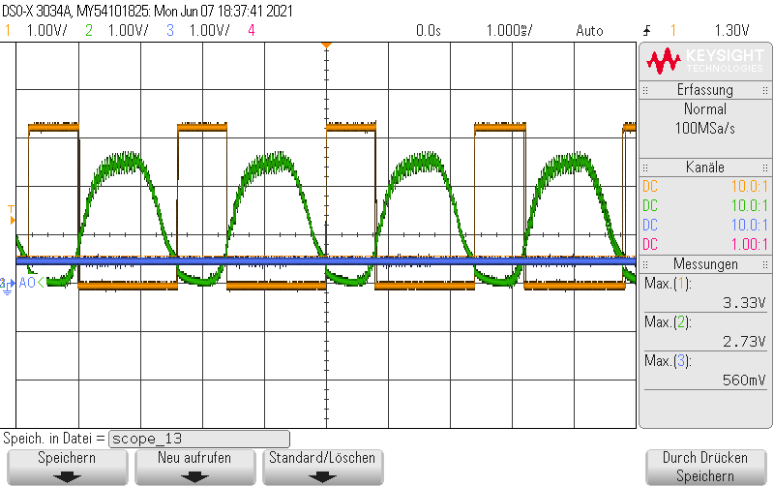
7. Drehzahlmessung VI Tiefpass-/Komparator
Ausgangspannung
Vout
Tiefpassgefiltertes Eingangssignal Vin
Referenzspannung Vref

Slide 31
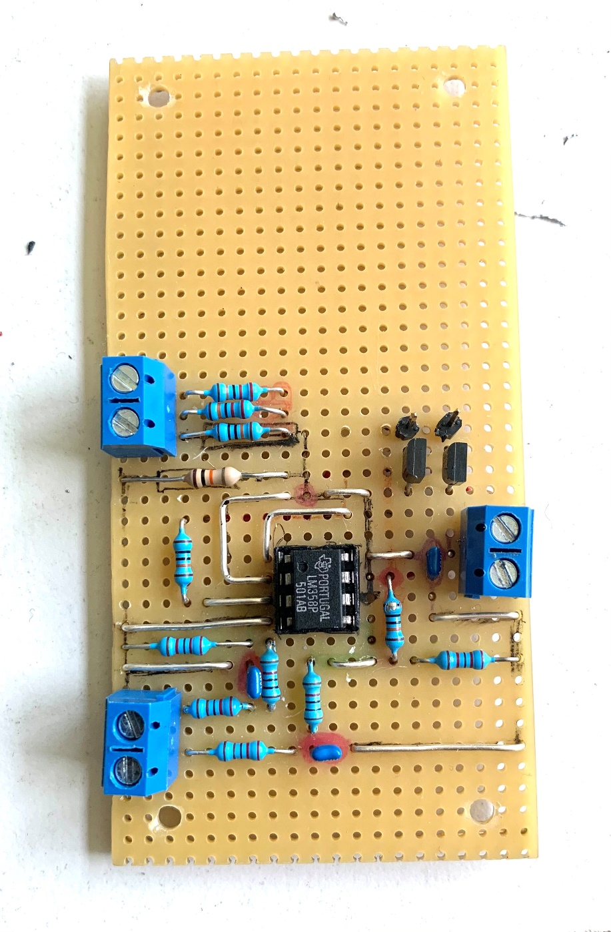
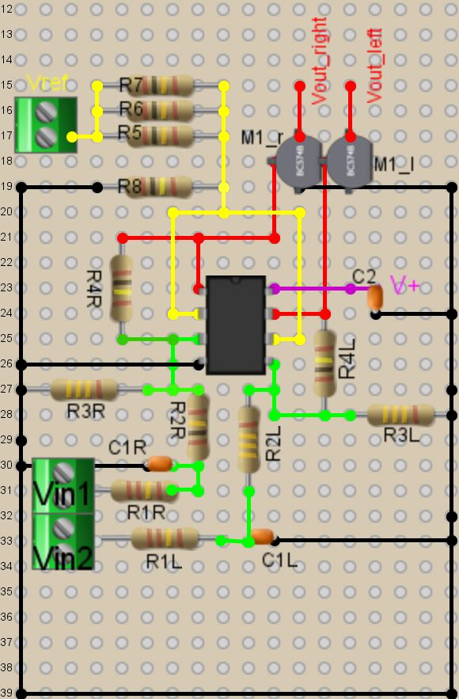
7. Drehzahlmessung VII Layout
Platine im Original
Platinenlayout

Slide 32
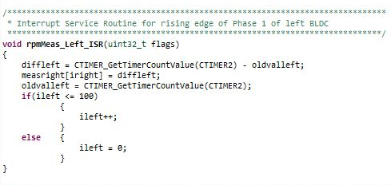
7. Drehzahlmessung VIII ISR
Interrupt Service Routine

Slide 33
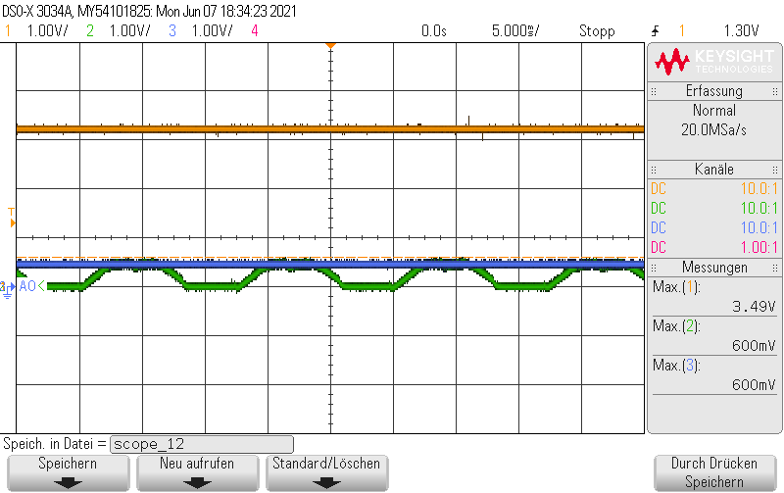
7. Drehzahlmessung IX Messprobleme
Referenzspannung Vref
Tiefpassgefiltertes Eingangssignal Vin

Slide 34
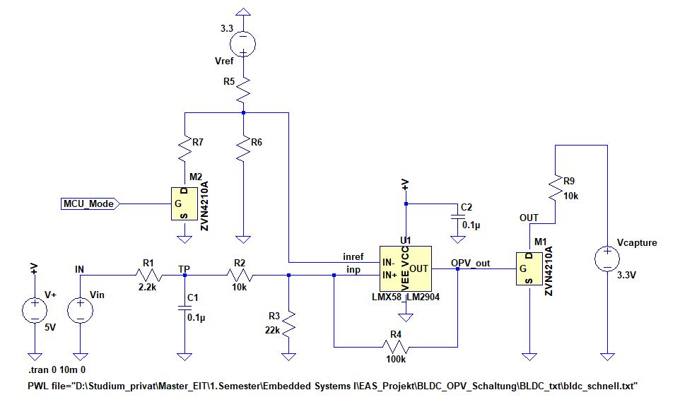
7. Drehzahlmessung X Ausblick

Slide 35

8. Zusammenfassung, Fazit und Ausblick
Zusammenbau mit Standardbausatz
3D-Druckteile anbauen
Antriebsbaustein programmieren
Bedienungs-Board erstellen
Lenkungsbaustein programmieren
Drehzahlerkennung implementieren
Motorcontroller konfigurieren
Anzeige programmieren
Streckenerkennung programmieren
Drehzahlmessung implementieren
NXP Cup 2022 gewinnen
Hindernisse erkennen
Regelungen implementieren

Slide 36
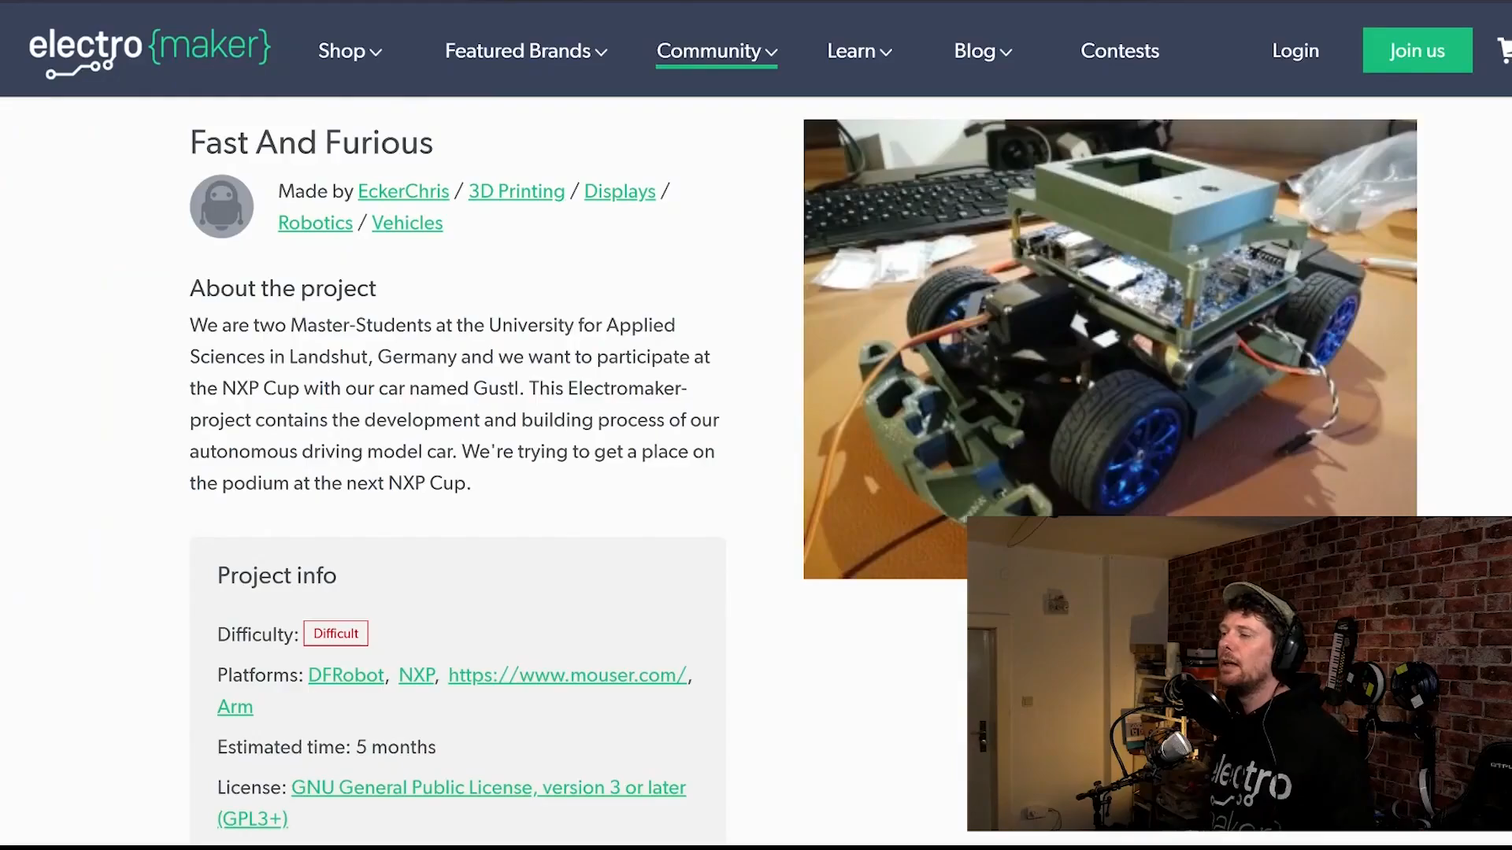
Dritter Platz bei der Innovation Challenge von electromaker.io

Slide 37
9. Quellen
[NXP1] https://nxpcup.nxp.com/challenges
[NXP2] https://www.mouser.cn/pdfdocs/NXP_LPC546xx_User_Manual.pdf

Slide 38





Thank you for your attention
Instagram: @smb_hochschulelandshut
Facebook: @SMBLandshut
E-Mail: smb@haw-landshut.de

